Slide 1

Про мальчишек и девчонок
из цикла обзоров
«Понедельник начинается с книг»
г. Красноярск, 2021, 29 ноября

Slide 2

Всероссийская Неделя
«Живая классика» в библиотеках 2021-2022 г.
Условия выбора текста
В ходе конкурсных испытаний участники декламируют отрывки из выбранных ими своих любимых прозаических произведений любых российских или зарубежных авторов XVIII-XXI века, не входящих в школьную программу. Список рекомендованных произведений опубликован на сайте Конкурса. Участник вправе выбрать произведение не из списка, удовлетворяющее условиям пункта 5.1 «Положения».
Критерий оценивания
Выбор текста произведения:
- органичность исполняемого произведения, соответствие возрасту чтеца;
- выбор отрывка, качество текста произведения;
- текст произведения должен быть издан в профессиональном издательстве тиражом не менее 4000 экз.;
- максимальное количество баллов по критерию «Выбор текста произведения» – 5 баллов.

Slide 3



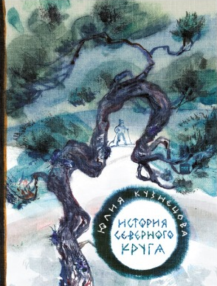

Книги про мальчиков

Slide 4

Камель Бенауда «Норман»
12+
Не такой как все, суперспособности, друзья, обман, опасности, надежда, доверие.
Норман хотел бы уметь телепортироваться, как его любимый супергерой Кварк. Или передавать мысли на расстояние, как его лучшая подруга Агата. Или проходить сквозь стены, как папа. Ну в крайнем случае, потеть вонючим зеленым клеем, как тот бедолага, про которого рассказывала бабушка. Но тринадцатилетний Норман Невиль - единственный в мире человек без суперспособностей.
А впереди обязательное тестирование на суперсилу, ведь главный школьный предмет - это силоведение, где учат использовать свои сверхъестественные таланты. И если суперкомпьютер сообщит, что у Нормана нет никаких способностей, - не видать ему спокойной жизни: увезут в какую-нибудь лабораторию и будут изучать как невиданный феномен. Друзья Нормана, Агата, Франк и Жибриль, придумывают, как помочь ему скрыть свою тайну от учителей и родителей - но, кажется, они перестарались…

Slide 5

Лиза Томпсон
«Мальчик Золотая рыбка»
12+
Не такой как все, окр, психологическая травма, семейная драма, детектив, друзья, принятие себя.
Мэттью — 12 лет, и он словно золотая рыбка в аквариуме — целыми днями только и делает, что наблюдает за жизнью соседей из окна. Мальчик боится микробов, постоянно моет руки и не может выйти за порог своей комнаты.
Однажды похищают соседского малыша, и Мэттью оказывается последним, кто видел ребёнка. Он решает провести собственное расследование. Одному ему не справиться, поэтому он обращается за помощью к Мелоди, своей странной однокласснице. Но Мелоди окажется не единственной, кто ему поможет.

Slide 6

Елена Клишина «Спойлеры»
16+
Челлендж, классическая литература, социальные сети, подростки читают.
Девятиклассник Захар Табашников получает от учительницы литературы предложение, от которого невозможно отказаться: чтобы хоть как-то сдать ЕГЭ, ему нужно за лето прочесть книги школьной программы. А заодно писать о них на своей страничке в соцсети. Постаменты памятников шатаются - в комментариях хайп, а классика на то и классика, чтобы выдерживать испытание временем.
"Обломов". За название сразу пять баллов. История дауншифтера, прокрастинатора и (простите, Ольга Леонидовна) лоха..."
"Бедная Лиза", Николай Карамзин. Ващет, если вы не заметили раньше, эта книжка про секс..."
"Гроза", Николай Островский. Купчиха Кабанова, видимо, в той или иной степени живет в каждой матери: "Ты как с матерью разговариваешь?.."
https://my-shop.ru/shop/article/13128.html

Slide 7

Юлия Кузнецова
«История Северного круга»
6+
Антиутопия, дружба, надежда, вера в чудо, выбор, чувство вины, раскаяние.
Пронзительная история о 12-летнем мальчике, живущем в мире, перенесшем экологическую катастрофу. Книга о сложном выборе, дружбе, надежде и чуде - своем для каждого героя.
Можно ли пожертвовать кем-то ради высокой цели? Принести в жертву жука, чтобы спасти больную девочку? А если этот жук - единственная форма жизни после экологической катастрофы? Как сделать правильный выбор, как остаться человеком в странном замкнутом мире?
На эти вопросы предстоит ответить 12-летнему Дину. Он вместе с родителями живет в небольшом поселке Северного круга, в мире, где много столетий назад произошла катастрофа, и до сих пор жители страдают лишающей болезнью. Здесь ядовитый розовый снег, смертельные кислотные прожилки, а в воздухе летают Поветрия, которые умеет слышать мама Дина. Но в этом опасном мире есть место чуду. Только чудо это для каждого свое.

Slide 8

Паскаль Рютер «Сердце на Брайле»
12+
Антиутопия, дружба, надежда, вера в чудо, выбор, чувство вины, раскаяние.
Что может быть хуже школы? Для Виктора - ничего! Не успевает он вернуться домой, как всё услышанное на уроках вылетает из головы. Зато песни The Rolling Stones и сочиненные со своей группой аккорды он помнит всегда! А уж тому, какие подробности он знает о машинах, удивляются даже отец Виктора и друг Хайсам.
Новенькая Мари - его полная противоположность. Учится, не прилагая усилий. Блестяще играет на виолончели. Готовится к консерватории. Тихая. Гениальная. Идеальная!
Однажды Виктора пересаживают за одну парту с Мари - и жизнь обоих становится другой. То, что поначалу казалось вынужденной необходимостью, перерастает в дружбу, а может быть, и в любовь. Вот только сохранить это хрупкое чувство непросто: Виктор должен помочь Мари сберечь ее тайну, которая может их разлучить если не навсегда, то совершенно точно надолго.

Slide 9





Книги про девочек

Slide 10

Кристине Нёстлингер «Гретхен»
12+
Взросление, лишний вес, принятие себя, развод родителей, влюблённость, самоопределение, отношения с одноклассниками.
"Что у меня за семейка?" - поражается Гретхен Закмайер. Пять ходячих Тумбочек - так её саму, брата, сестру и родителей называют за глаза (и не только). Не самые спортивные, стройные и подтянутые. "Но по крайней мере, мы любим друг друга", - успокаивает себя Гретхен.
Однажды жизнь Закмайеров начинает трещать по швам, как джинсы, купленные прошлым летом. Сначала мама садится на диету - к ужасу папы. Затем она устраивается на работу - к его неудовольствию. А вскоре и вовсе съезжает с их старой доброй квартиры - и недовольство превращается в открытую злобу: кто теперь будет следить за домом?! Гретхен не знает, что делать: ведь её собственный мир тоже меняется - кажется, она влюбилась. Или в неё влюбились?..

Slide 11
Педро Маньяс
«Тайная жизнь Ребекки Парадайз»
12+
Смерть родителя, отношения с одноклассниками, враньё, буллинг, популярность.
На связи Ребекка Парадайз - агент под прикрытием. Личность Ребекки тщательно засекречена, но она рядом, в этом можете не сомневаться! Юная шпионка раскроет все тайны одноклассников и выведет на чистую воду подозрительных личностей. Слава о Ребекке уже вышла за пределы школы. Сверстники, затаив дыхание, следят за потрясающе интересной жизнью девочки-спецагента! Сможет ли кто-то ее вычислить?
Никто, конечно, не догадывается, что под этим именем скрывается девочка в очках с толстыми, как бутылочное донышко, стеклами. "Здравствуйте. Меня зовут Урсула Дженкинс, и я ненавижу волшебников", - вот что, вероятно, вы услышали бы при знакомстве с ней. Хотя так начинать не принято, поэтому чаще ей приходится рассказывать о себе какие-то скучные вещи: "Мне одиннадцать лет и пять месяцев, я живу на шестом этаже в очень маленькой квартире". Но в интернете можно создать любой образ - а с фантазией у Урсулы все в полном порядке!

Slide 12

Ева Немеш «Субтитры»
16+
серия: Встречное движение
возраст: young adults
Так мог бы выглядеть YouTube, если бы стал книгой!
Героиня повести "Субтитры" Лерум Ферум - блогер с киберпротезом руки. После победы в популярном данс-шоу она оказывается на интервью у Саши Герца. Его цель контент: деньги, подписчики, реклама. Внезапно акцент смещается на страшную автомобильную аварию, в которую попала танцевальная группа Леры. Эта история вдохновляет продюсера канала на создание собственного проекта и масштабное интернет-расследование трагедии.

Slide 13
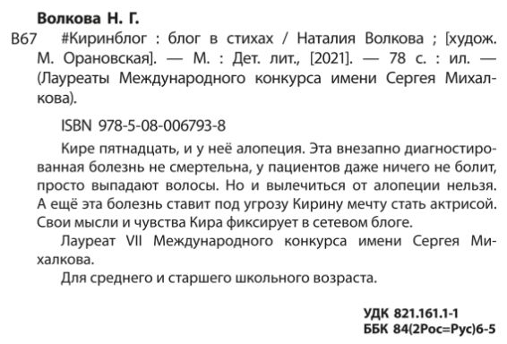
Наталия Волкова «#КиринБлог»
12+

Slide 14
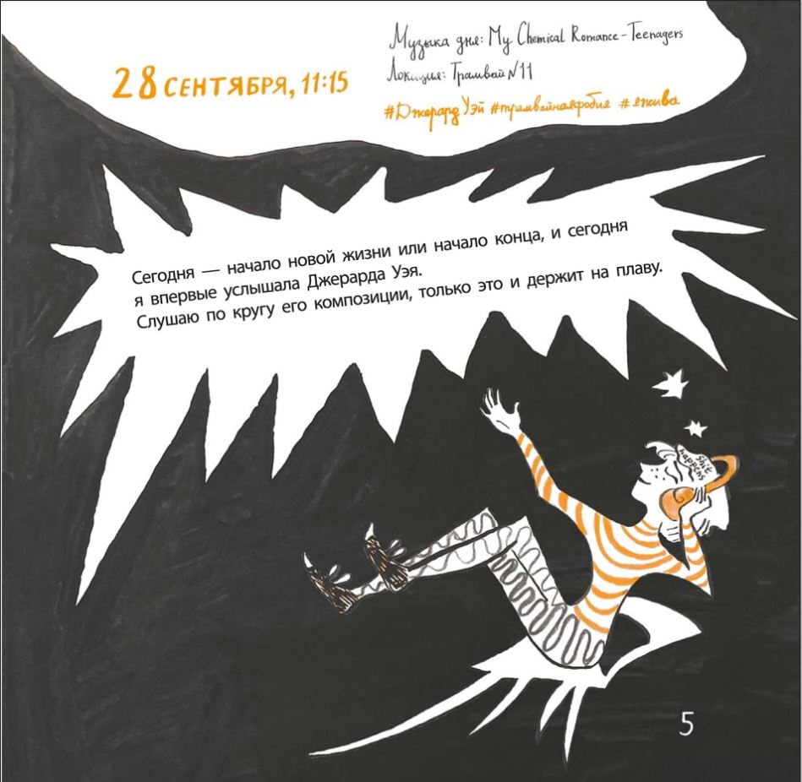
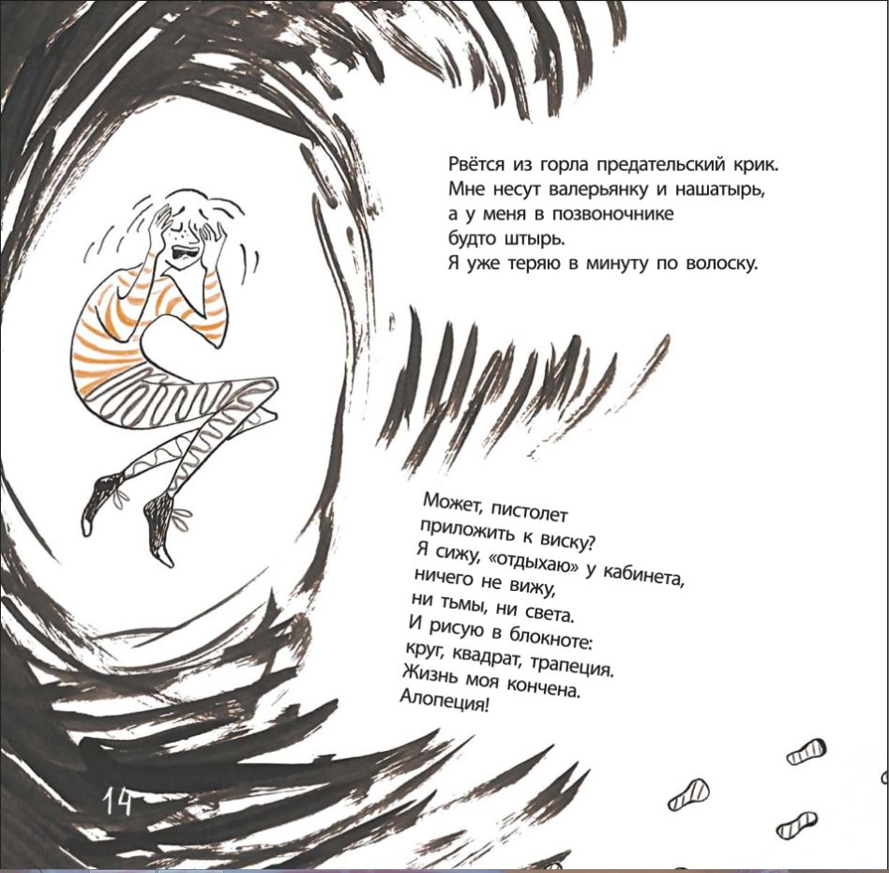
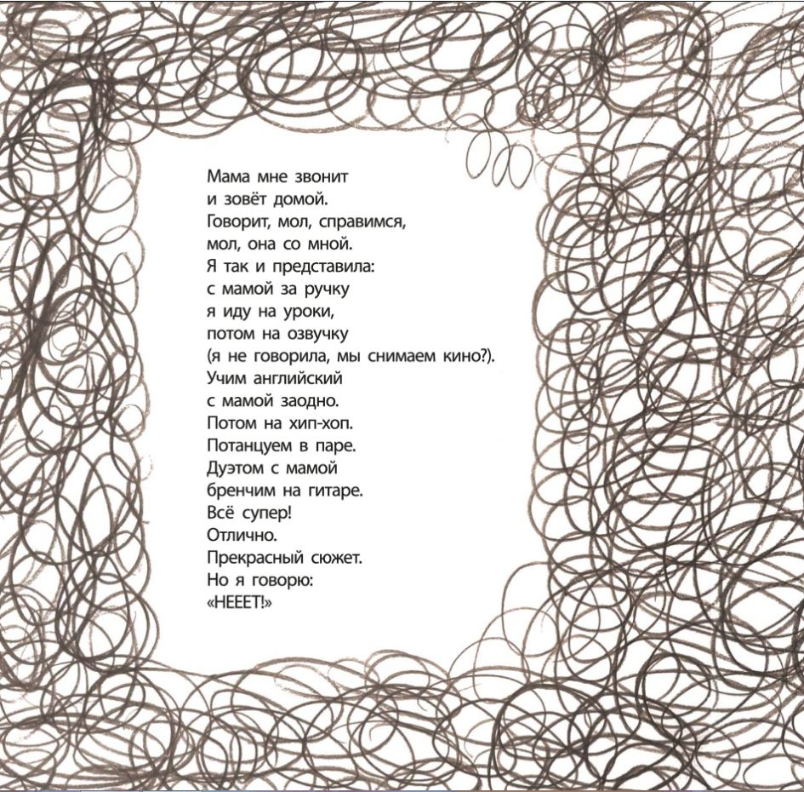
Наталия Волкова «#КиринБлог»

Slide 15
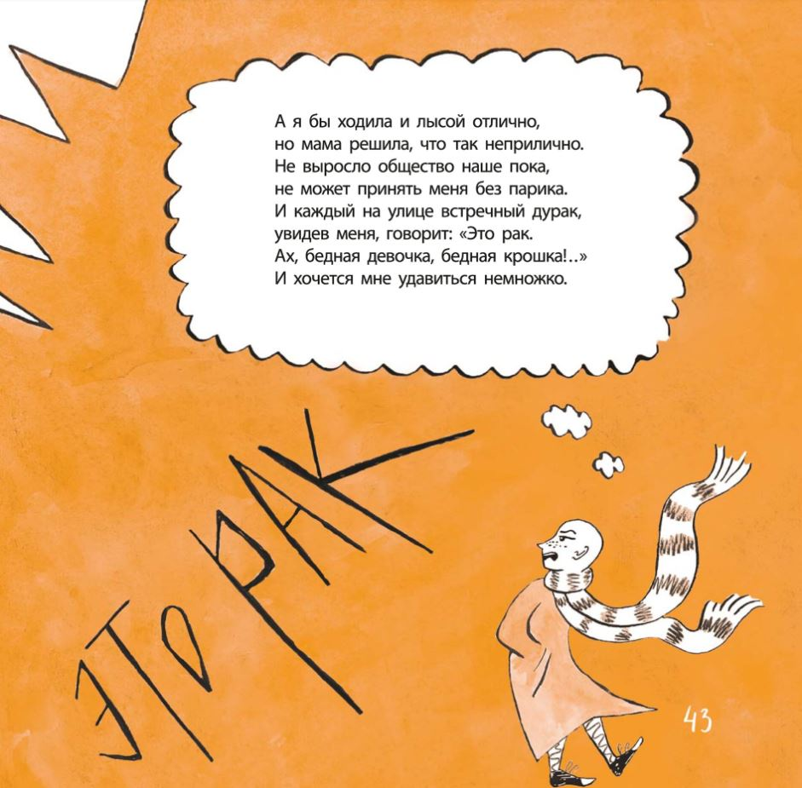
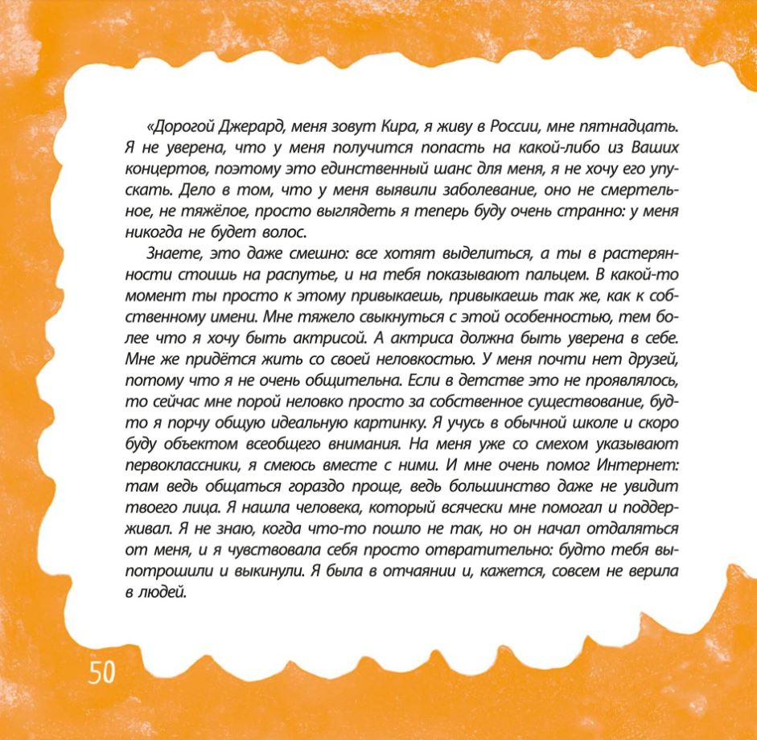
Наталия Волкова «#КиринБлог»

Slide 16

Русинова Анна, Гусев Дмитрий
«Бестужевки. Первый женский университет»
12+
Художник: Цырлина Татьяна
Бестужевские курсы — это уникальное явление общественной жизни России последней четверти ХIX — начала XX века. Они были организованы для того, чтобы женщины могли получить высшее образование, и существовали как негосударственный университет на частные пожертвования. Здесь преподавали Дмитрий Менделеев, Александр Бутлеров и другие российские звезды мировой науки. Программы обучения, оснащение лабораторий и классов (на курсах были даже собственная обсерватория и научная библиотека) — соответствовали уровню мировых университетов.
Комикс рассказывает о том, как в XIX веке три женщины создали первый университет для женщин в Санкт-Петербурге. В книге описывается их борьба за право учиться, получать высшее образование и работать. Вы также узнаете, как были устроены Бестужевские курсы, кто там преподавал, кто поддержал инициативу, и почему путь женщин в образование занял полвека.

Slide 17
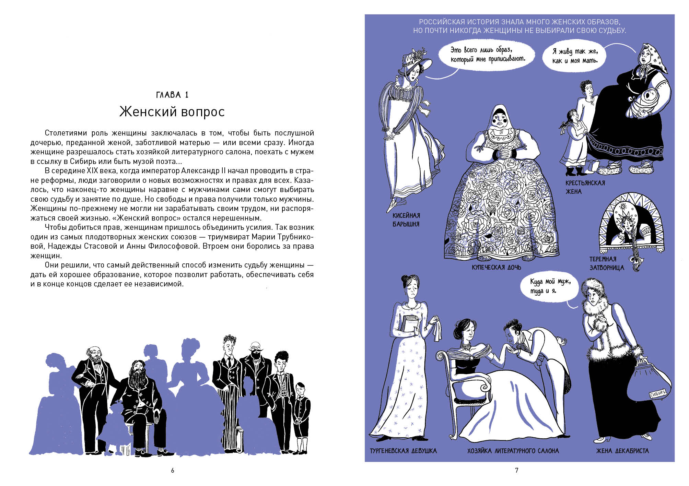
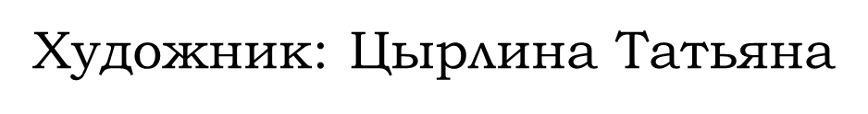
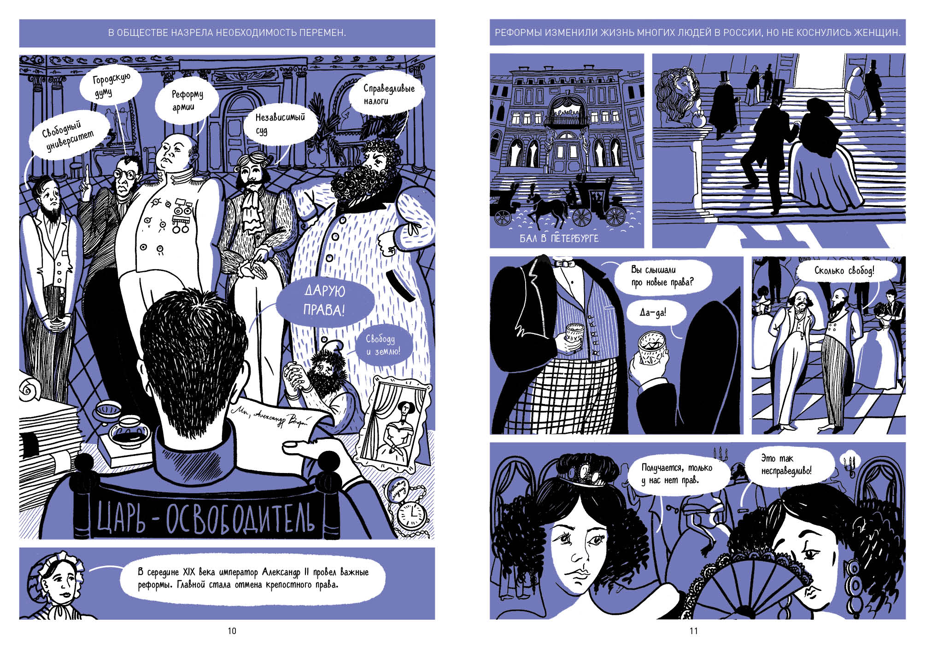
Русинова Анна, Гусев Дмитрий
«Бестужевки. Первый женский университет»

